Slide 1
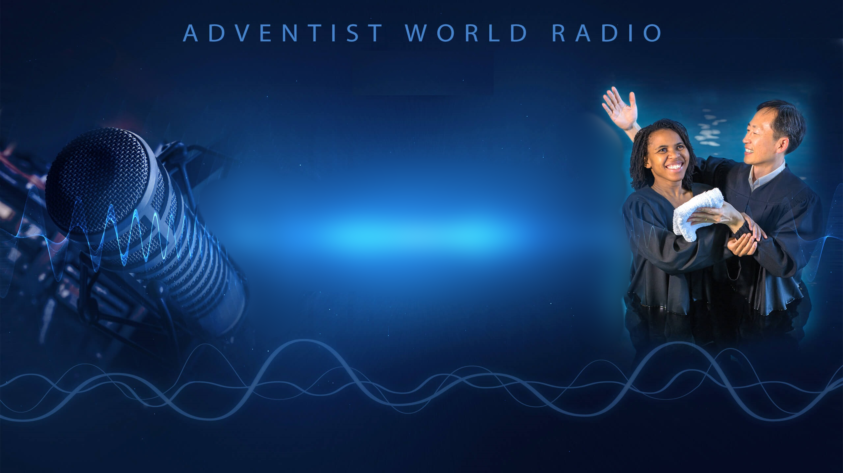
Принятие
решений
для Христа
Часть 2

Slide 2
Наблюдать
за
чем?

Slide 3

УБЕЖДЕНИЕМ

Slide 4

УБЕЖДЕНИЕ –
ЭТО ГОЛОС БОГА,
ОБРАЩЁННЫЙ
К СОВЕСТИ

Slide 5
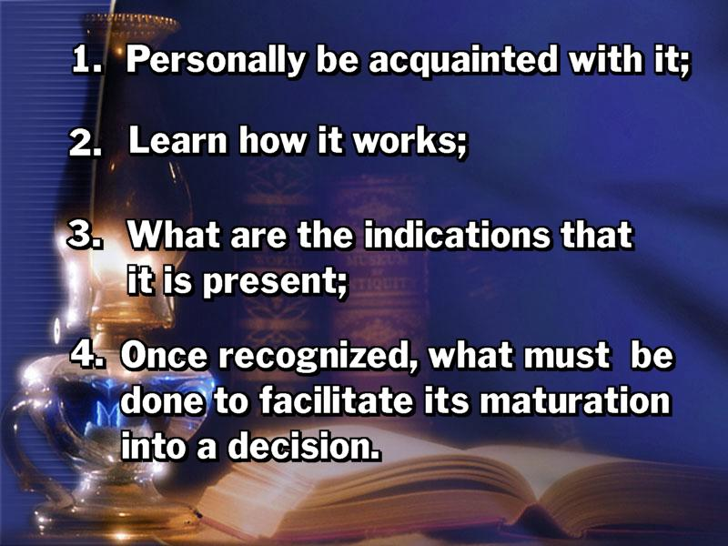
Нужно быть лично знакомым с этим;
Изучить, как это работает;
Что указывает на то, что оно есть;
Что нужно сделать, чтобы способствовать его преобразованию в решение.

Slide 6
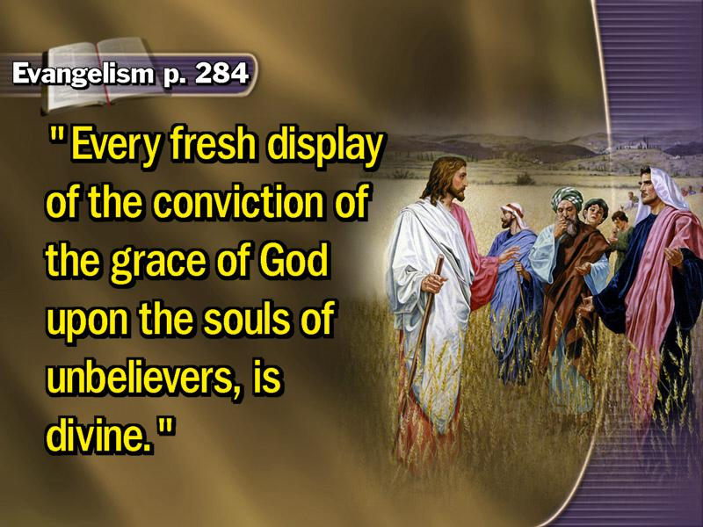
«Каждое новое проявление обращения благодатью Божьей неверующих душ имеет Божественное происхождение».
Евангелизм, с. 284.3

Slide 7
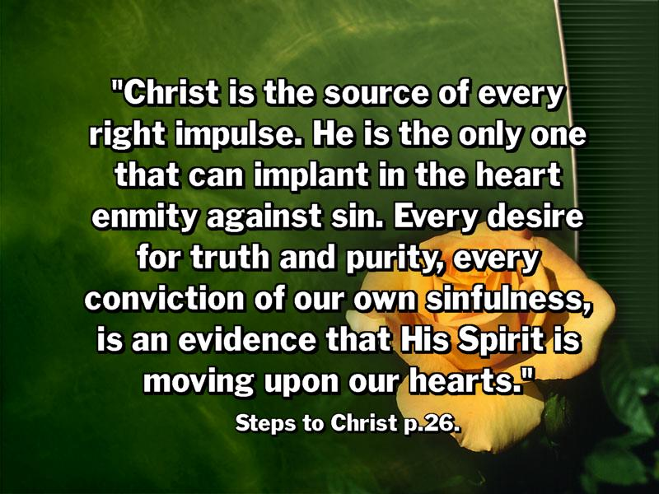
«Христос — Источник всякого благого порыва. Только Он может привить нам отвращение ко греху. Всякое стремление к истине и чистоте так же, как и осознание своей греховности, свидетельствует о том, что Его Дух воздействует на наши сердца».
Путь ко Христу, с. 26.2

Slide 8

Ищите видимые индикаторы

Slide 9
Позитивные индикаторы
Радость
Передача информации другим
Практическое применение – индивидуально
Слёзы радости
Невозможность остаться в стороне
Лицо светится
Дружелюбный настрой
Вопросы
Исследование
Позитивное отношение
Изменение образа жизни
Восстановление
Мир
Молитва за это
Негативные индикаторы
Печаль
Отвержение
Спор
Слёзы печали
Избегание
Гнев
Сопротивление
Возражение
Отказ от изучения
Негативное отношение
Изменение образа жизни
Сопротивление
Возбуждённость
Раздражительность

Slide 10
Позитивные индикаторы
Радость
Передача информации другим
Практическое применение – индивидуально
Слёзы радости
Невозможность остаться в стороне
Лицо светится
Дружелюбный настрой
Вопросы
Исследование
Позитивное отношение
Изменение образа жизни
Восстановление
Мир
Молитва за это
Негативные индикаторы
Печаль
Отвержение
Спор
Слёзы печали
Избегание
Гнев
Сопротивление
Возражение
Отказ от изучения
Негативное отношение
Изменение образа жизни
Сопротивление
Возбуждённость
Раздражительность
Податливость
Сопротивление

Slide 11

Негативный индикатор
ГНЕВ

Slide 12
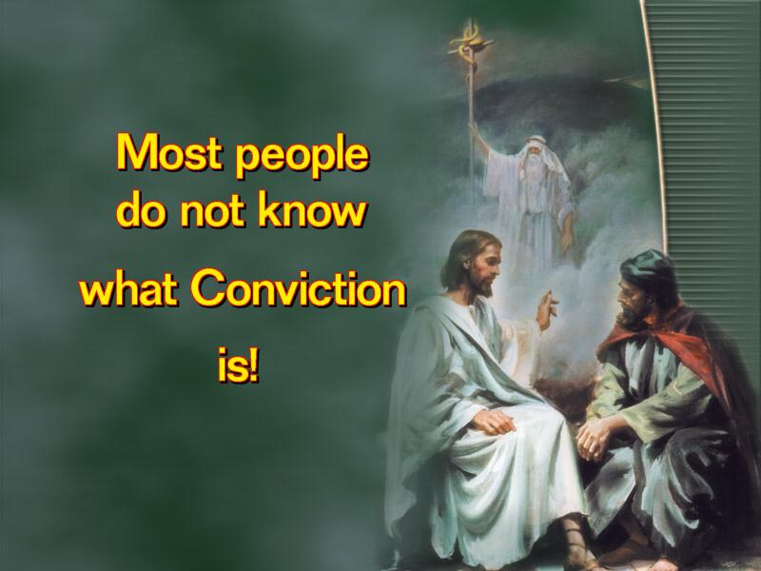
Многие не знают, что такое убеждение!

Slide 13
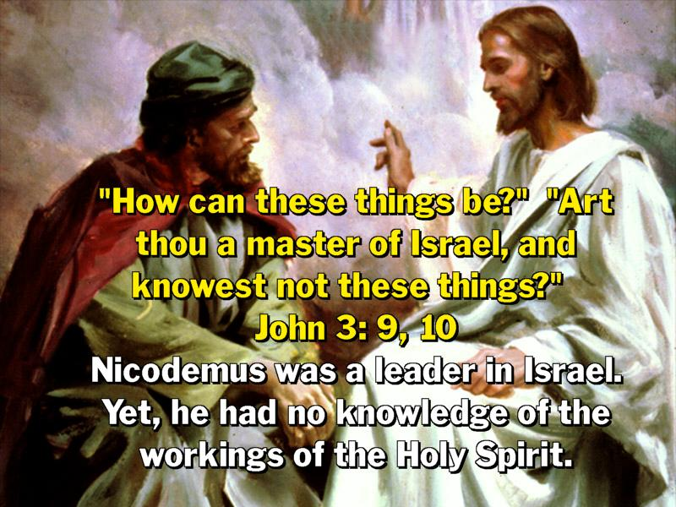
«Как это может быть?
Иисус отвечал и сказал ему: ты - учитель Израилев, и этого ли не знаешь?» (Иоанна 3:9,10)
Никодим был лидером в Израиле.
И он не знал о работе Святого Духа.

Slide 14
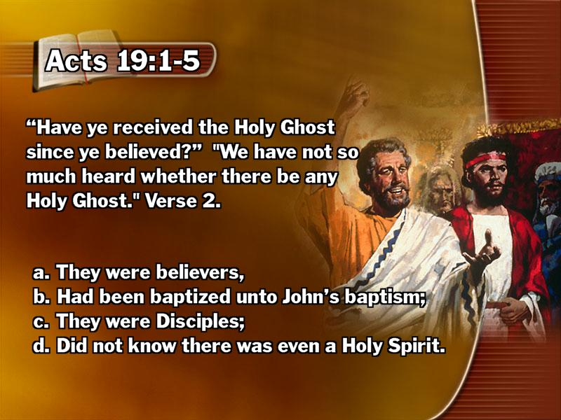
Деяния 19:1-5
«Приняли ли вы Святого Духа, уверовав? Они же сказали ему: мы даже и не слыхали, есть ли Дух Святой». (2 ст.)
Они были верующими.
Были крещены Иоанном.
Были учениками.
Даже не знали, что существует Святой Дух.

Slide 15
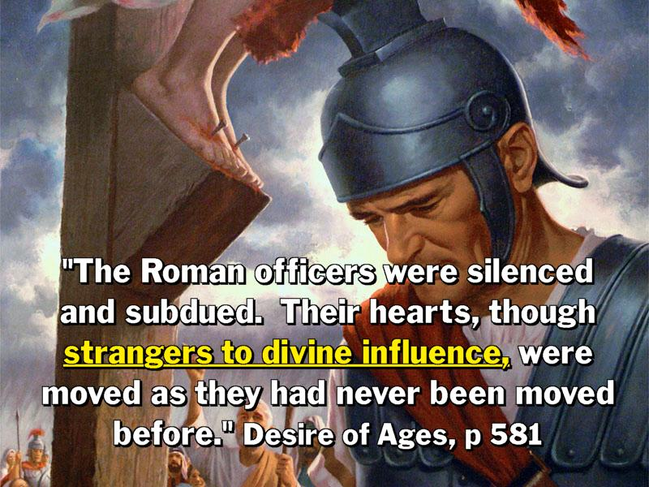
«Римляне безмолвствовали. Происходящее тронуло их сердца, прежде неподвластные Божественному влиянию».
Желание веков, с. 581.1

Slide 16
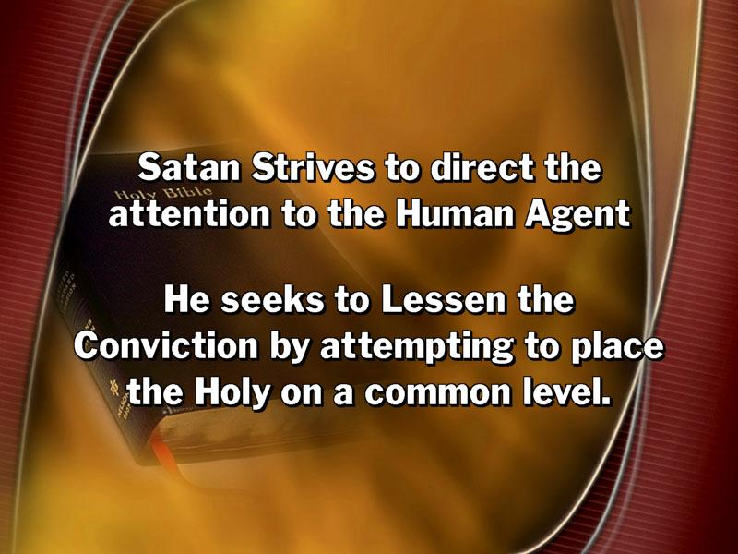
Сатана стремится направить внимание на человека.
Он стремится ослабить убеждённость, пытаясь представить святое как нечто обыденное.

Slide 17
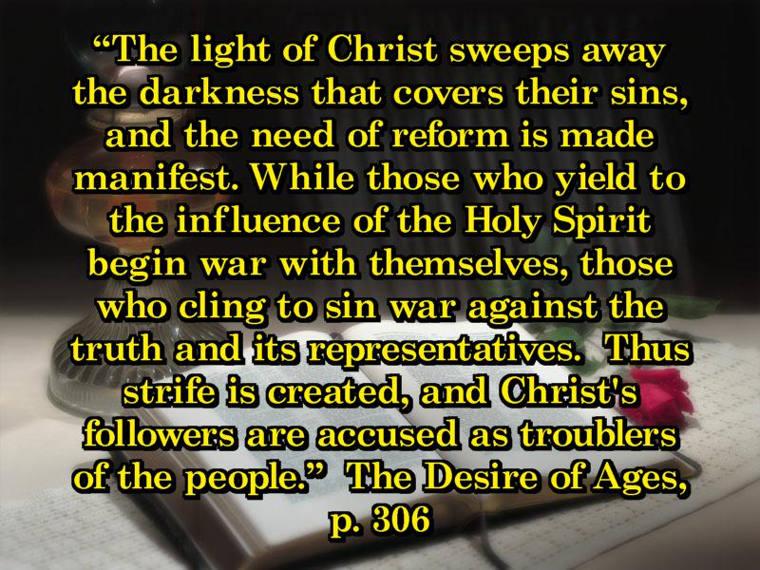
«Свет Христов рассеивает тьму, скрывающую их грехи, и указывает на необходимость перемен. Люди, подчиняющиеся влиянию Святого Духа, начинают бороться с собой, соединившиеся же со грехом борются с истиной и теми, кто ее олицетворяет. Вот почему возникает вражда и последователей Христа обвиняют в том, что они возмущают народ».
Желание веков, с. 306

Slide 18
Позитивные индикаторы
Радость
Передача информации другим
Практическое применение – индивидуально
Слёзы радости
Невозможность остаться в стороне
Лицо светится
Дружелюбный настрой
Вопросы
Исследование
Позитивное отношение
Изменение образа жизни
Восстановление
Мир
Молитва за это
Негативные индикаторы
Печаль
Отвержение
Спор
Слёзы печали
Избегание
Гнев
Сопротивление
Возражение
Отказ от изучения
Негативное отношение
Изменение образа жизни
Сопротивление
Возбуждённость
Раздражительность
Избегание

Slide 19
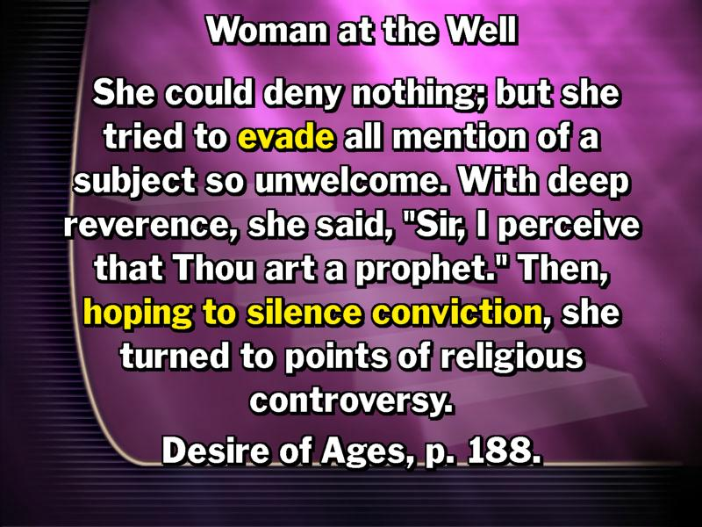
Женщина у колодца
«Она не могла ничего отрицать, но вновь попыталась уклониться от обсуждения неприятной темы. С глубочайшим почтением женщина произнесла: “Господи! вижу, что Ты пророк”. И затем, надеясь заглушить голос совести, перевела разговор на религиозную тему».
Желание веков, с. 188.1

Slide 20
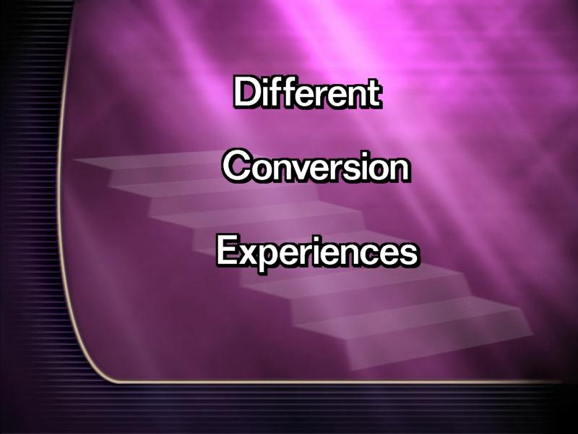
Разные опыты
обращения

Slide 21
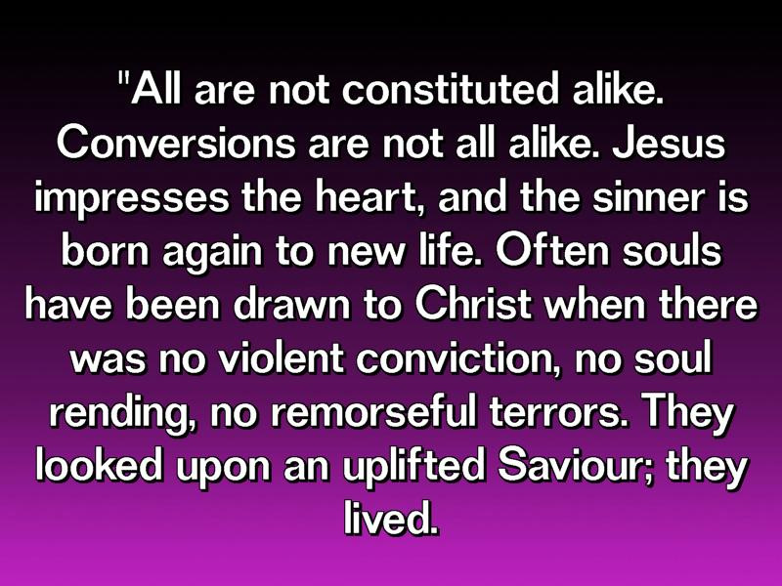
«Нет двух одинаковых людей, а потому и пути их обращения порой несхожи. Иисус воздействует на сердце человека, и грешник рождается заново к новой жизни. Часто души приходят ко Христу без сурового обличения, без сильных душевных страданий, без отчаянных мук раскаяния. Они взирали на вознесенного Спасителя, они жили,…

Slide 22
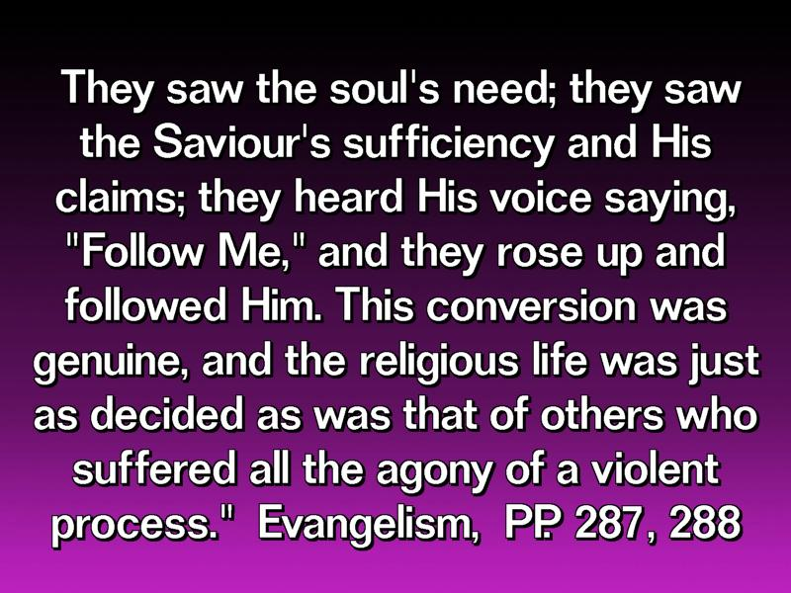
…видели нужду своего сердца, видели законность Его требований; услышали Его голос, зовущий: “Следуй за Мною”. Подобное обращение так же истинно, а религиозная жизнь так же бесспорна, как и у христиан, испытавших мучительный процесс раскаяния».
Евангелизм, с. 287.4

Slide 23
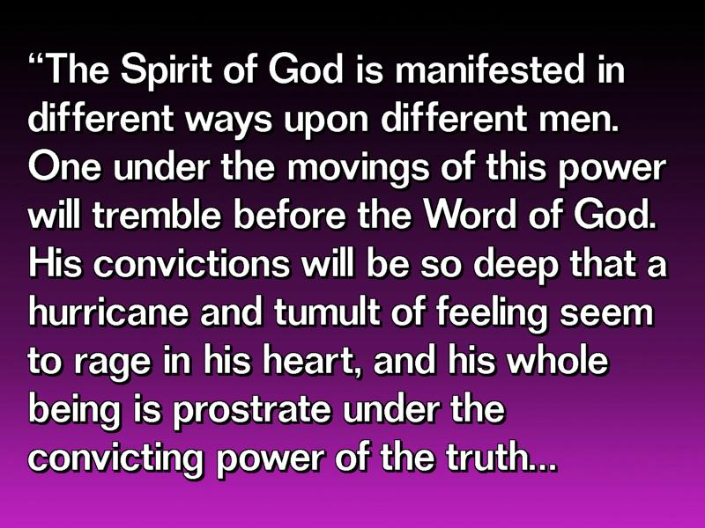
«Дух Божий проявляет Себя различными способами в Своем воздействии на разных людей. Один человек будет трепетать пред Словом Божьим под влиянием силы Святого Духа, его раскаяние окажется настолько глубоким, что в его сердце возникнет ураган чувств и все его существо падет ниц пред обличающей силой истины…
Евангелизм, с. 287.4

Slide 24
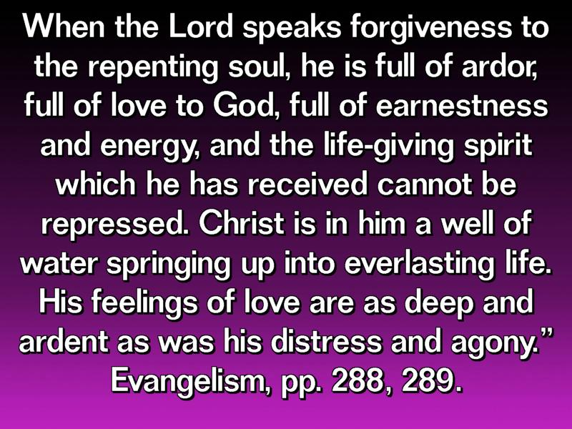
…Когда Господь дарует прощение кающейся душе, она исполняется пылкой любви к Богу, искреннего рвения и энергии. И тогда ничто уже не может подавить духа жизни, обретенного человеком. Отныне Христос обитает в нем источником воды, текущей в жизнь вечную. Любовь раскаявшегося человека становится столь же глубокой и пылкой, насколько глубокими были прежде отчаяние и муки».
Евангелизм, с. 287.4

Slide 25
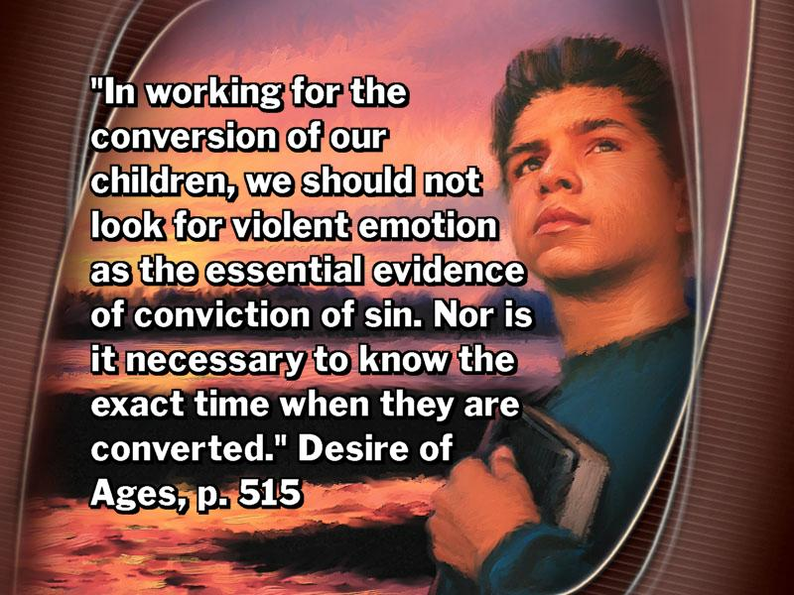
«Трудясь над обращением наших детей, не следует считать особое проявление чувств решающим доказательством осознания ими своей греховности. Мы даже можем не знать точного времени их обращения».
Желание веков, с. 515.3

Slide 26

Зачем наблюдать?

Slide 27
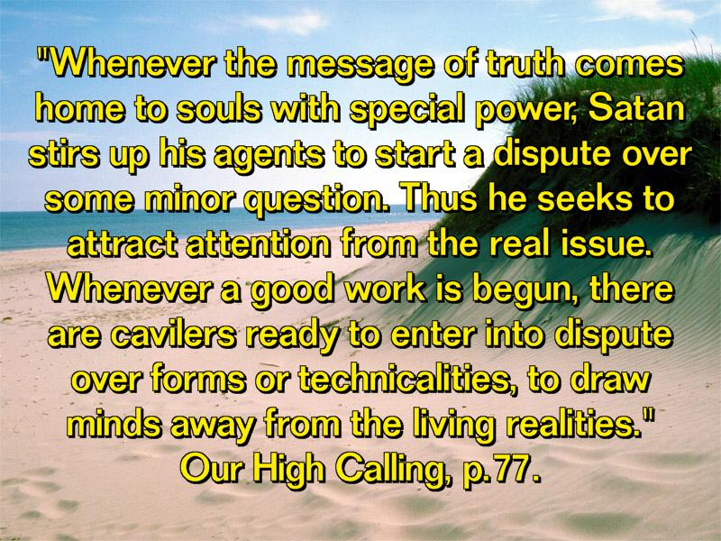
«Всякий раз, когда истина с особой силой открывается людям, сатана побуждает своих слуг начать спор по второстепенным вопросам. Таким путем он стремится отвлечь внимание от главного. Где бы ни начиналось доброе дело, там всегда появляются придирчивые люди, готовые спорить о формальностях или ненужных деталях, чтобы отвлечь умы от действительности».
Желание веков, с. 396.3

Slide 28
Критический момент
«Когда людей, в сердцах которых только зарождается убеждение, не побуждают к принятию решения, появляется опасность, что это убеждение постепенно угаснет».
Евангелизм, с. 229.1

Slide 29
Сильное впечатление редко повторяется
«Если души, уже стоящие на пороге принятия решения в пользу истины, будут оставлены на произвол иного, неблагоприятного воздействия, они утратят интерес к ней, и в дальнейшем сильное впечатление, полученное ранее, вряд ли может повториться. Сатана непрерывно измышляет все новые уловки, отвлекая служителя от его поля в самый критический момент, чтобы свести на нет результаты всей деятельности».
Евангелизм, с. 691.1

Slide 30
Когда критический момент проходит
«Планируя проведение лагерных собраний, необходимо учитывать не только текущие задачи, но и последствия этих мероприятий. Ибо если после собраний люди, оказавшиеся под благоприятным впечатлением от услышанного и склонившиеся к обращению, все же не покорились Христу, то когда вы приедете к ним в следующий раз, вам будет труднее произвести на их разум столь же сильное впечатление и вы не сможете привлечь их вновь».
Евангелизм, с. 293.3

Slide 31
Как христианин, я не могу веселиться!
Правда или ложь?
Правда!

Slide 32
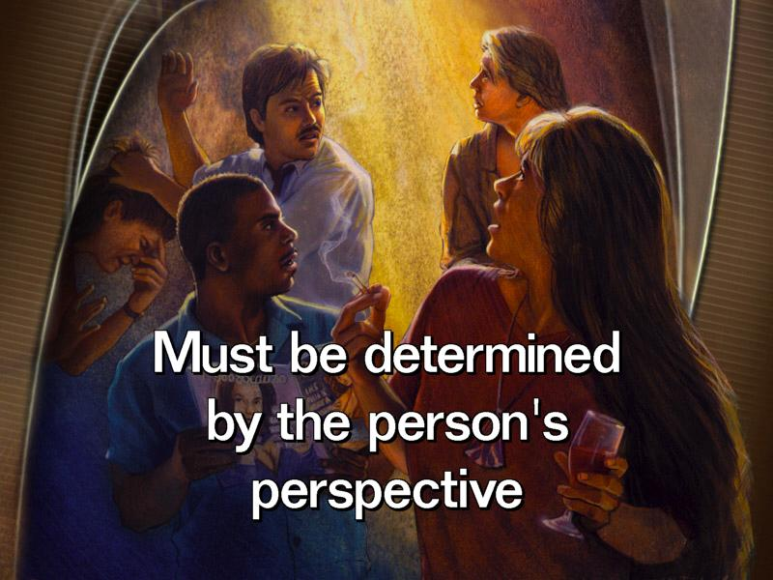
Должно определяться
с человеческой
точки зрения

Slide 33
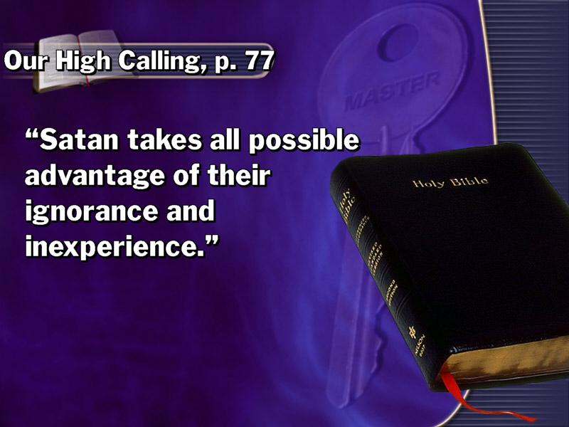
«Сатана извлекает все возможные преимущества из их невежества и неопытности…»
Наше высшее призвание, с. 77.2

Slide 34
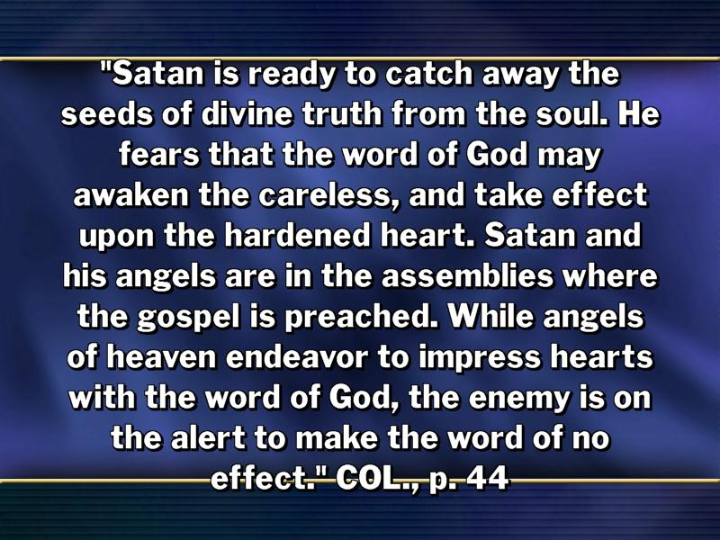
«…сатана готов похитить семя Божественной истины из души человека. Он боится, что Слово Божье может пробудить беспечного человека и оказать воздействие на его огрубевшее сердце. Сатана и его ангелы собираются там, где проповедуется Евангелие. И в то время, когда ангелы небесные стремятся запечатлеть в сердце человека Слово Божье, враг всегда готов лишить это Слово его благотворной силы».
Наглядные уроки Христа, с. 44.3

Slide 35
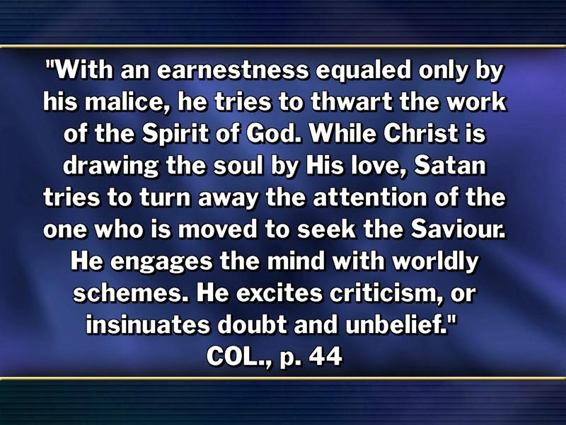
«С серьёзностью и основательностью, равной лишь его злобе, он пытается воспрепятствовать работе Духа Божьего. В то время, когда Христос привлекает к Себе душу человеческую Своей любовью, сатана пытается отвлечь внимание того, кто стремится к Спасителю. Он возбуждает в человеке критицизм; вселяет сомнение и неверие».
Наглядные уроки Христа, с. 44.3

Slide 36
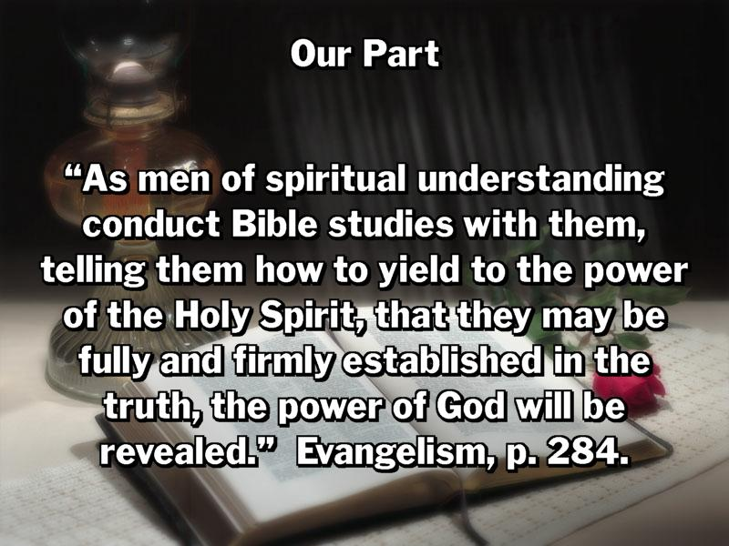
Наша задача
«Когда люди, обладающие духовным пониманием, проводят с ними библейские уроки и объясняют им, как покориться силе Святого Духа, чтобы твердо и окончательно утвердиться в истине, при этом явится сила Божья».
Евангелизм, с. 284.3

Slide 37
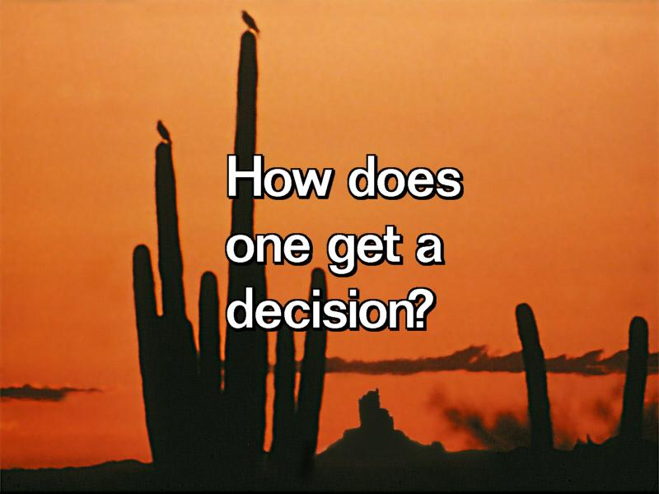
Как человек
принимает решение?

Slide 38
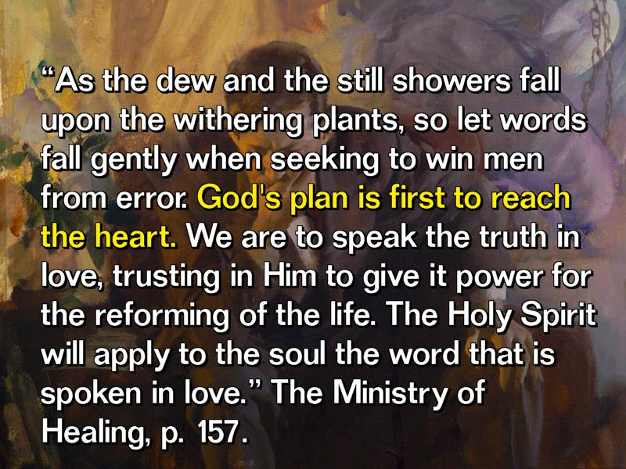
«Пусть наши слова, когда мы стремимся освободить людей из плена заблуждений, мягко касаются их сердец, словно роса и тихие капли дождя, падающие на засыхающие ростки. Божий план состоит в том, чтобы в первую очередь найти путь к сердцам. Мы призваны проповедовать истину с любовью, веря, что Бог даст ей силу, которая изменит жизнь. Дух Святой поможет душе понять слово, сказанное с любовью».
Служение исцеления, с. 157.4

Slide 39
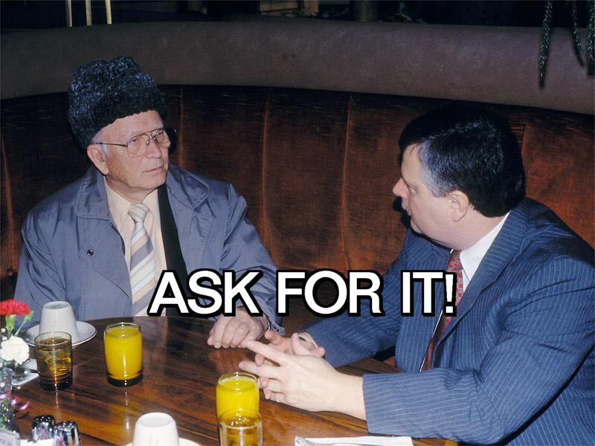
Cпросите об этом!

Slide 40
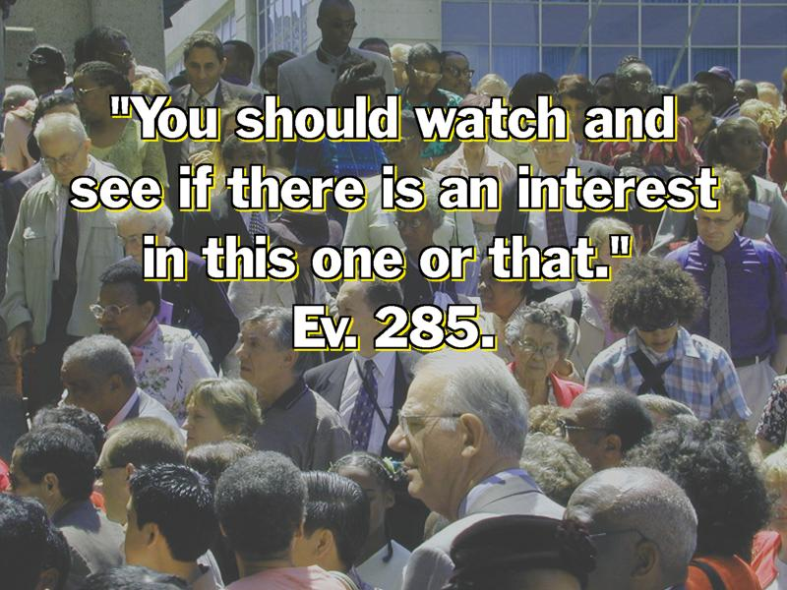
«Присматриваясь к слушателям, отмечайте, у кого из них возник неподдельный интерес к тому, о чем вы проповедуете».
Евангелизм, с. 285.1

Slide 41
Принятие
решений
для Христа

